Slide 1
Apresentação do projeto de c++
Fábio Gonçalves
Wilson Miranda

Slide 2
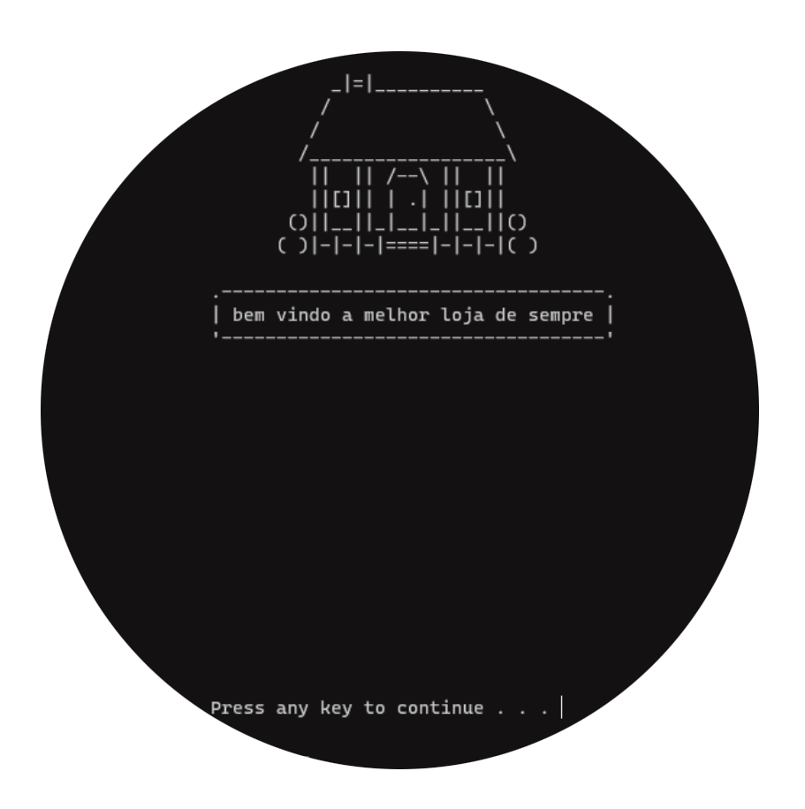
Ecrã Inicial
Este é o ecrã que é apresentado ao iniciar o programa, temos um magnifico desenho da nossa loja, e um texto de boas vindas para o utilizador se sentir mais acolhido pelo nosso programa.
De seguida o programa fica a aguardar input do utilizador antes de passar para o próximo menu

Slide 3
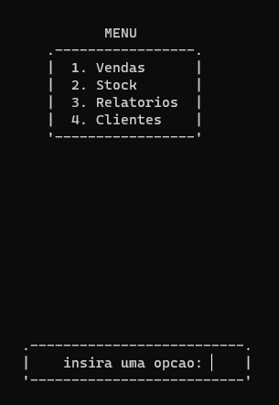
Menu Principal
Vendas
Stock
Realizar Vendas
Adicionar numero cliente à fatura
Checkout
Impressão de Fatura
Adicionar novos artigos
Adicionar Stock a Artigos
Eliminar Produto
Relatórios
Clientes
Relatório total de Venda
Relatório de venda por Produto
Relatório total de Stock
Relatório de Venda por Cliente
Criar Clientes
Eliminar Clientes
Alterar nome de Clientes

Slide 4
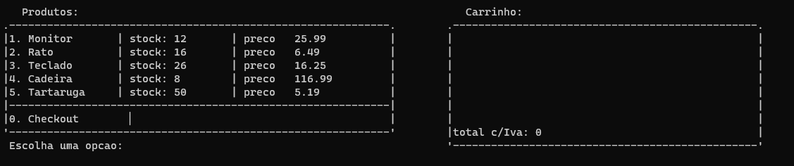
Vendas
Escolher Produtos
Inserir Numero de Cliente
Checkout / Cancelar Compra
Imprimir Fatura
Começamos pelo menu onde podemos selecionar os produtos que pretendemos vender, temos os artigos todos disponíveis com stock visíveis e o seu respetivo preço à frente, do lado direito temos o carrinho com o total que vai atualizando à medida que adicionamos produtos

Slide 5
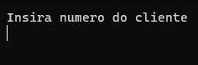
Vendas
Escolher Produtos
Inserir Numero de Cliente
Checkout / Cancelar Compra
Imprimir Fatura
De seguida é onde podemos inserir o numero de cliente na fatura.
Ao faze-lo, não só vai guardar numa estrutura de dados adequada que o cliente realizou uma compra (para podermos consultar mais tarde), como também contribui para fazermos relatórios mais precisos pois conseguimos controlar quem são os clientes que realizaram as compras.

Slide 6
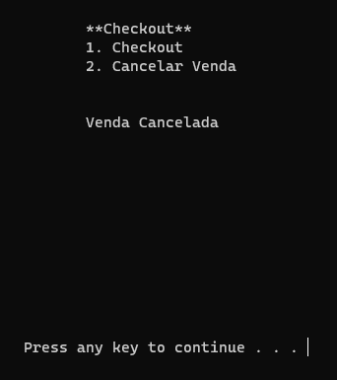
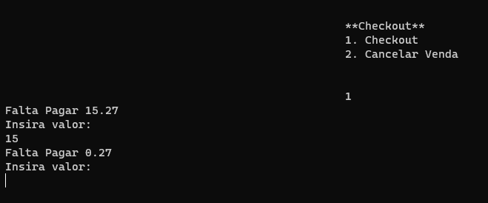
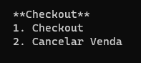
Vendas
Escolher Produtos
Inserir Numero de Cliente
Checkout / Cancelar Compra
Imprimir Fatura
Na opcao seguinte do nosso programa, é onde podemos, ou cancelar a venda, que vai devolver a todos os produtos o stock que foi retirado, bem como eliminar esta venda da estrutura de dados, ou podemos avançar para finalizar a venda e continuar com o checkout.
No checkout, é nos apresentado o valor final da compra, e pede ao utilizador para introduzir quanto dinheiro é que o Cliente lhe entregou e calcula o valor que tem de dar de troco.

Slide 7
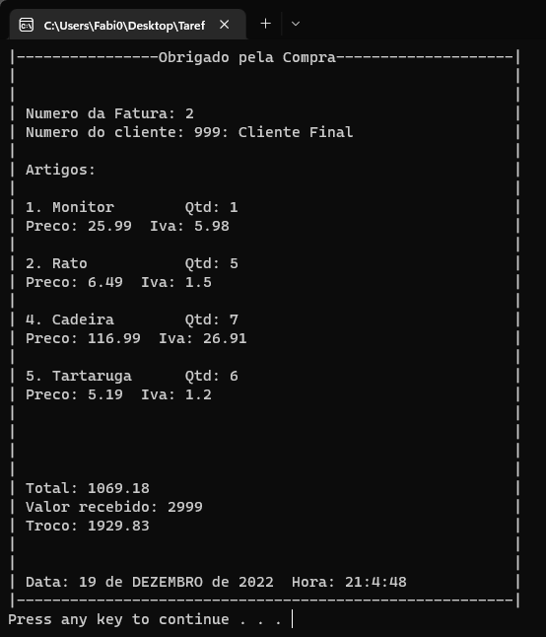
Vendas
Escolher Produtos
Inserir Numero de Cliente
Checkout / Cancelar Compra
Imprimir Fatura
Após recebermos o dinheiro, e entregarmos o troco ao cliente imprimimos o talão, onde contém todas as informações relativas a esta venda, tais como o numero da fatura, o numero e nome do cliente, os artigos que foram comprados e as suas quantidades, o valor total, o recebido e o troco, e por fim temos a data e a hora da compra.

Slide 8
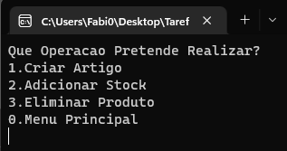
stock

Slide 9
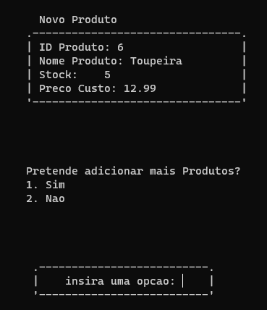
Stock
Se quisermos adicionar um novo produto, o ID interno é inserido automaticamente, e o programa pede-nos apenas o nome do produto, a quantidade que queremos adicionar ao stock, e o preço custo do respetivo produto.
No final dá-nos a opção de criar mais produtos ou de voltar ao menu inicial
Criar Artigo
Adicionar Stock
Eliminar Artigo

Slide 10
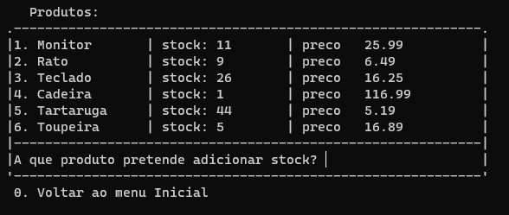
Stock
Criar Artigo
Para adicionar stock o programa mostra-nos quais os produtos que temos criados neste momento, e pede para introduzir o numero do produto ao qual pretendemos adicionar stock, de seguida pergunta-nos a quantidade e atualiza o menu.
Adicionar Stock
Eliminar Artigo

Slide 11
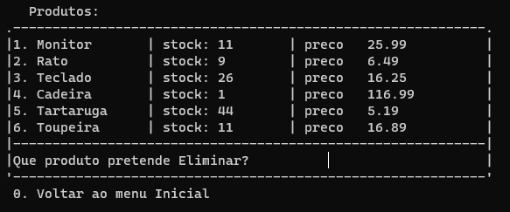
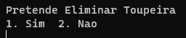
Stock
Criar Artigo
Para eliminar um produto, o menu é o mesmo, o programa mostra-nos quais os produtos que temos criados neste momento, e pede para introduzir o numero do produto que pretendemos eliminar
Adicionar Stock
Eliminar Artigo
De seguida pede confirmação desta ação, para não se apagar produtos por engano

Slide 12
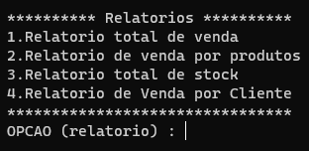




Relatórios
Relatório Total de Vendas
Relatório de Venda por Produtos
Relatório total de vendas de produtos, com os produtos mais vendidos, os menos vendidos e os que geraram mais lucro
Relatório total de Stock
Relatório de Venda por Cliente
Menu onde podemos consultar as compras de um cliente
Menu onde podemos verificar o stock disponível

Slide 13
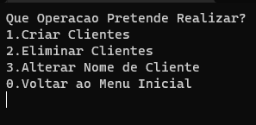
Clientes

Slide 14
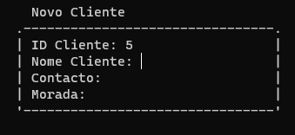
clientes
Criar Clientes
Se quisermos adicionar um novo cliente, o ID interno é inserido automaticamente, e o programa pede-nos apenas o nome do cliente, o nome do cliente, o conNo final dá-nos a opção de criar mais produtos ou de voltar ao menu inicial
Eliminar Clientes
Alterar nome de Clientes

Slide 15
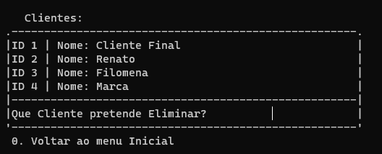
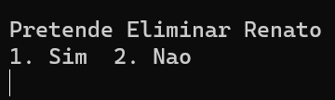
clientes
Criar Clientes
Para eliminar um cliente, o menu é o mesmo, o programa mostra-nos quais os clientes que temos criados neste momento, e pede para introduzir o numero do cliente que pretendemos eliminar
Eliminar Clientes
Alterar nome de Clientes
De seguida pede confirmação desta ação, para não se clientes produtos por engano

Slide 16
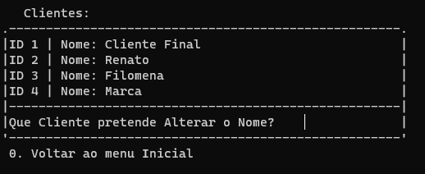
clientes
Criar Clientes
Para alterar o nome a um cliente, o programa mostra-nos quais os clientes que temos criados neste momento, e pede para introduzir o numero do produto ao qual pretendemos alterar o nome.
Eliminar Clientes
Alterar nome de Clientes

Slide 17
Obrigado
Fábio Gonçalves
Wilson Miranda
TPSI6.22
C++

